Slide 1

奔馳吧(法)!創意:
SCAMPER 魔法學堂
變身「發明家」的七個祕密動詞
Notes:
老師： 「各位未來的發明家，早安！大家覺得自己是有創意的人嗎？（等學生反應）很多人以為創意是『天才』的專利，但今天我要教你們一套『特工公式』，只要套用這七個動詞，連平凡的吸管都能變成神級發明。準備好進入 SCAMPER 魔法學堂了嗎？」

Slide 2

創意是什麼?
Notes:
老師： 「首先，我們來破除一個迷思。創意不是無中生有，不是像變魔術一樣憑空變出兔子。創意其實是『舊元素的新組合』。就像這張拼圖，把原本不相干的東西湊在一起，就是新點子！」

Slide 3
創意不是「無中生有」
而是「舊元素」的「新組合」。
Notes:
老師： 「首先，我們來破除一個迷思。創意不是無中生有，不是像變魔術一樣憑空變出兔子。創意其實是『舊元素的新組合』。就像這張拼圖，把原本不相干的東西湊在一起，就是新點子！」

Slide 4
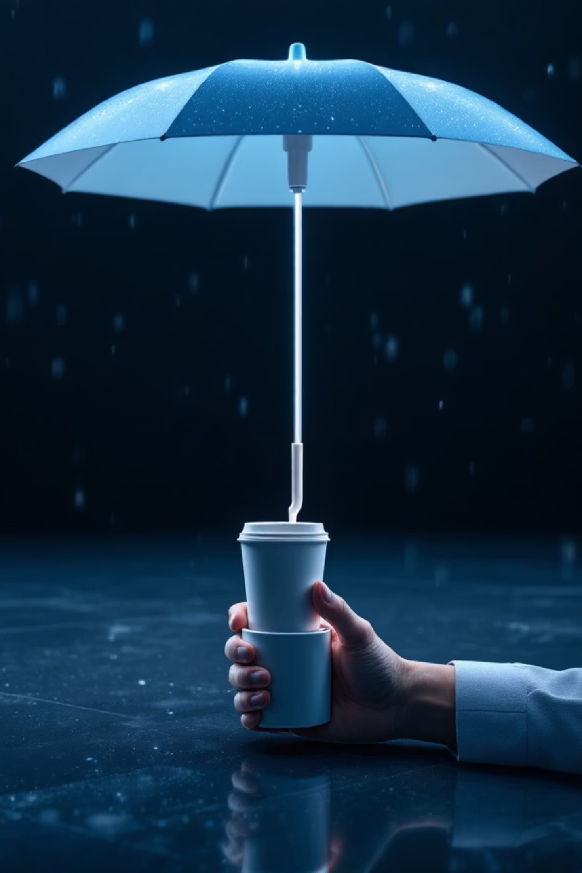
挑戰你的觀察力
「這個東西改變了什麼?」
Notes:
老師： 「看看這張照片（如：雨傘結合杯架）。這發明看起來有點蠢，但很有用對吧？誰能告訴我，它把哪兩個原本不在一起的東西湊在一起了？（點學生回答）沒錯！這就是我們今天要學的其中一個魔力。」

Slide 5
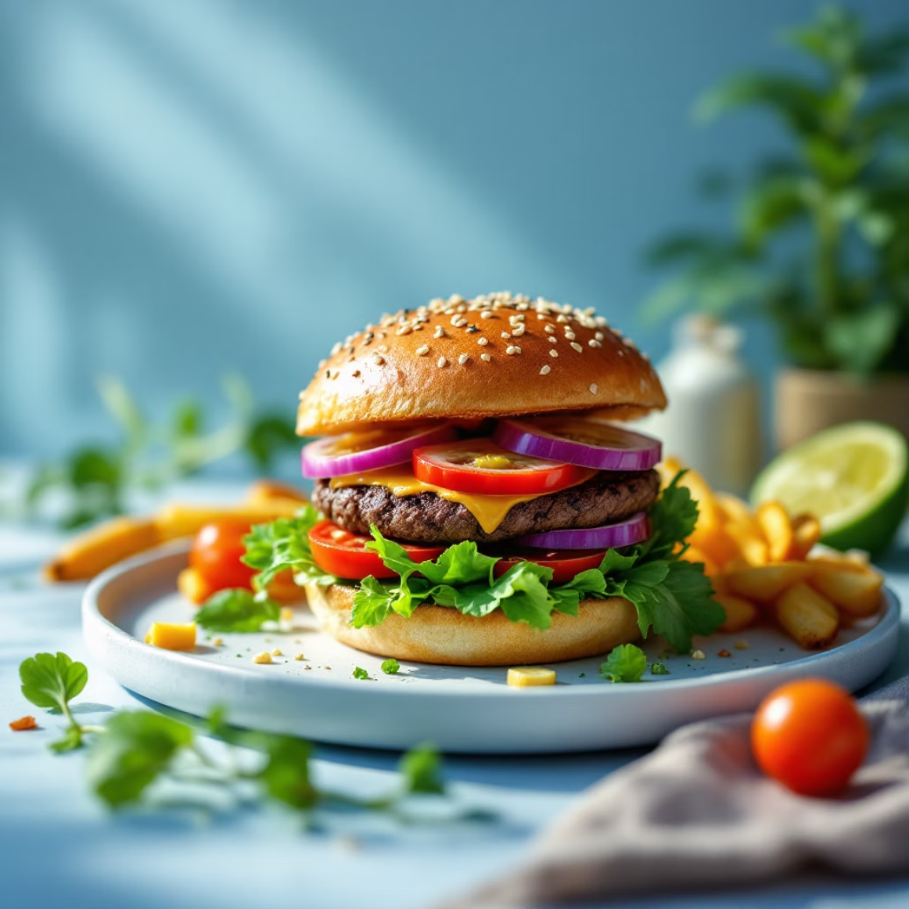

S
ubstitute
口訣:換掉它!
取代
漢堡肉 → 植物肉
木頭鉛筆→免削鉛筆
Notes:
老師： 「第一個字母是 S，代表 Substitute。簡單來說就是『換掉它』。漢堡裡一定要夾牛肉嗎？換成植物肉，就變成了素食者的救星。如果把你們的木頭鉛筆換成玻璃做的會怎樣？（學生：會碎掉！）對，但可能也會變得很美，這就是創意的開始。」

Slide 6


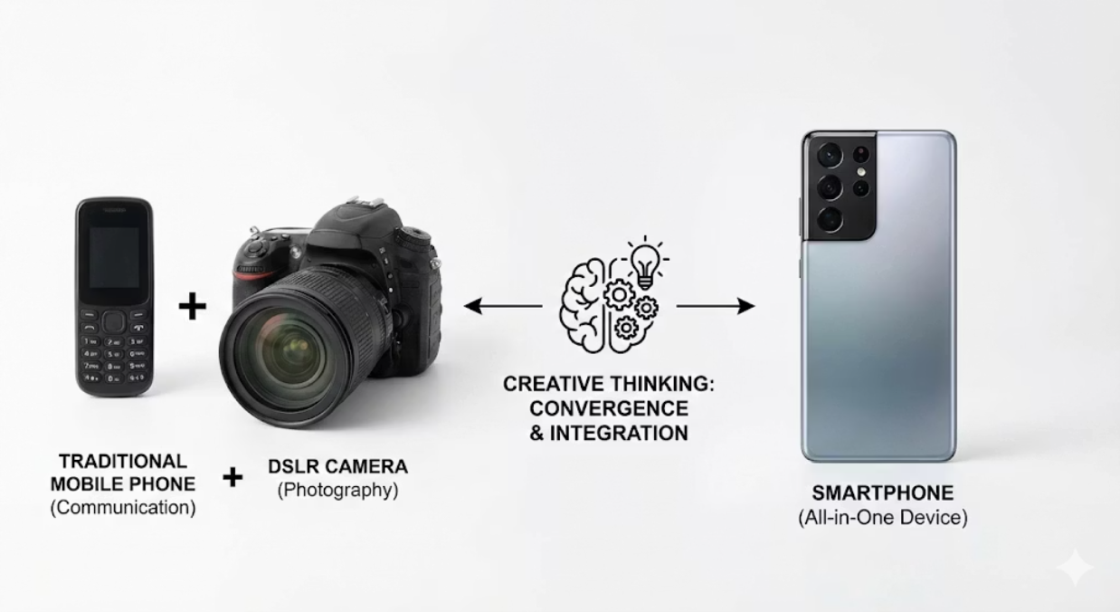
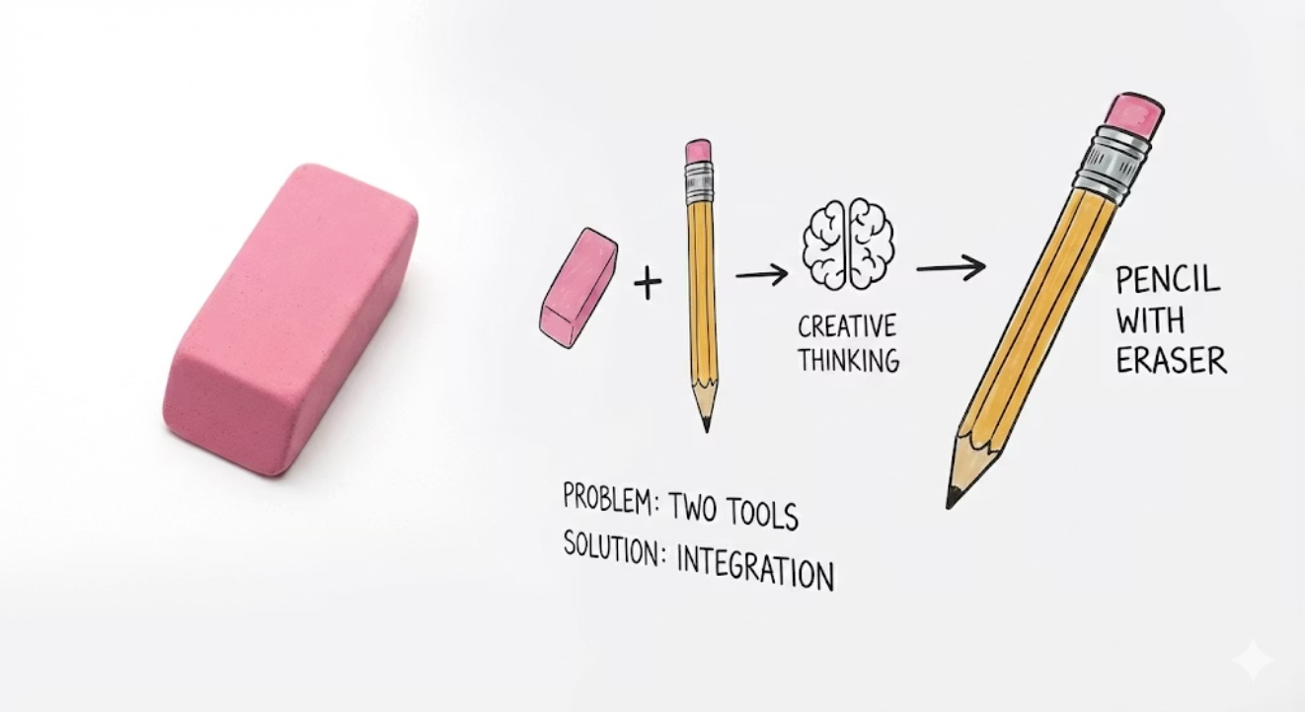
Ｃ
C
ombine
口訣:湊在一起
結合
Combine
結合
橡皮擦 + 鉛筆=
帶橡皮擦的鉛筆
手機 + 相機=智慧型手機
Notes:
老師： 「C 是 Combine。這在校園裡最常見了。原子筆後面加一顆印章、尺的邊緣變成波浪狀。想想看，如果書包結合了滑板車，你們趕教室是不是就快多了？」

Slide 7
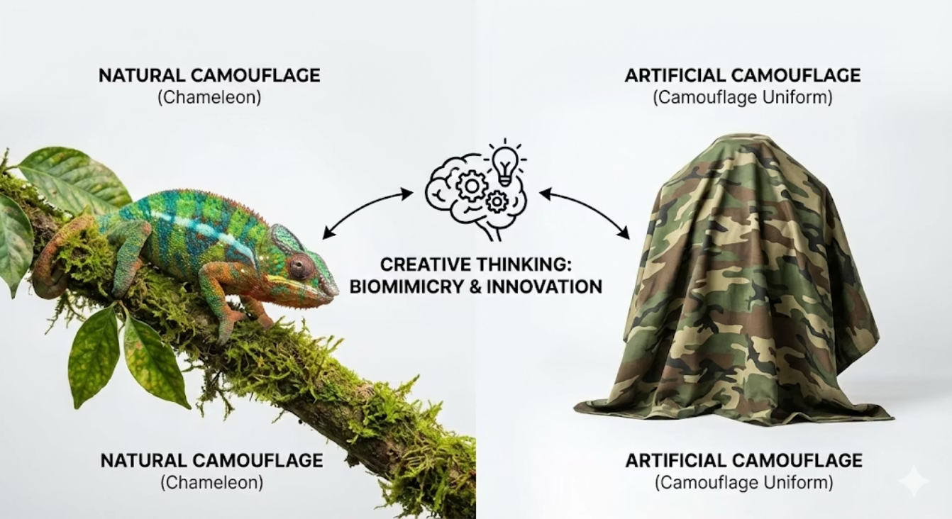
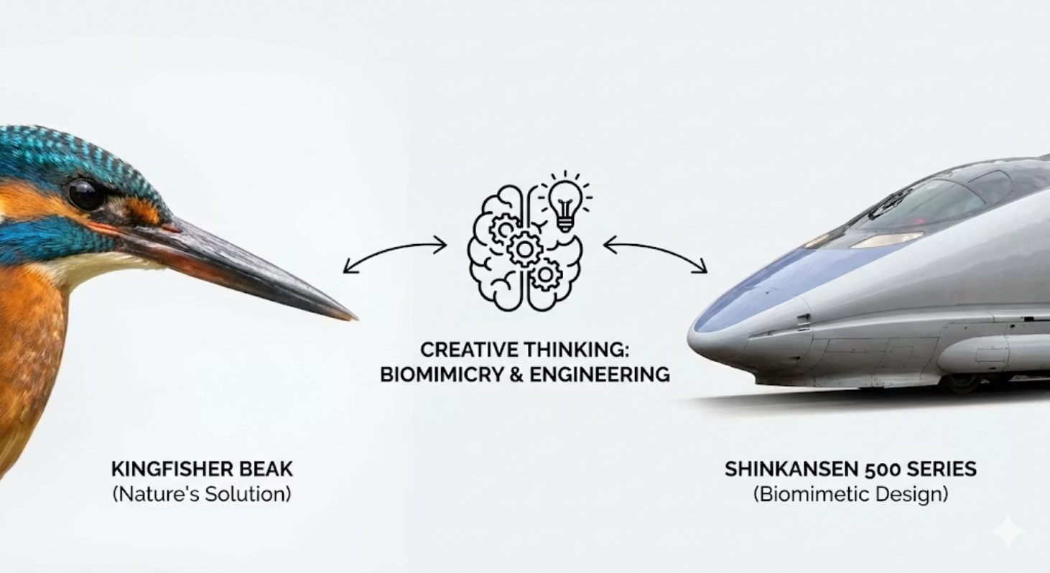
Ａ
A
dapt
口訣:學別人的優點
調適/改編
Adapt
調整/改編
模仿變色龍的迷彩服
模仿鳥喙的「新幹線火車頭」
Notes:
老師： 「A 是 Adapt。就是『學別人的優點』。你們看過變色龍嗎？人類學牠發明了迷彩服。那如果我們學袋鼠的口袋，在課桌邊加一個大口袋呢？」

Slide 8
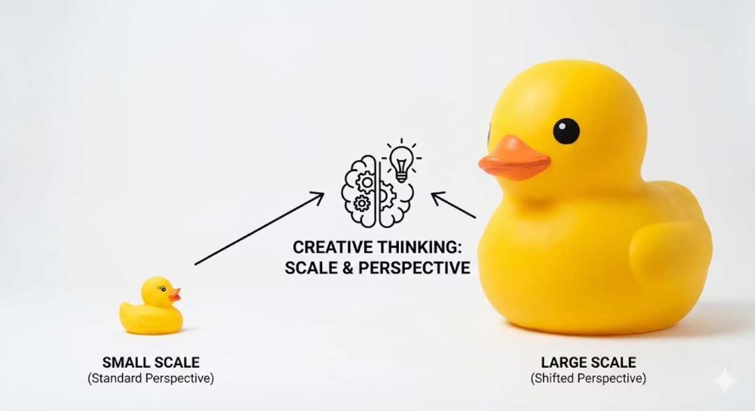
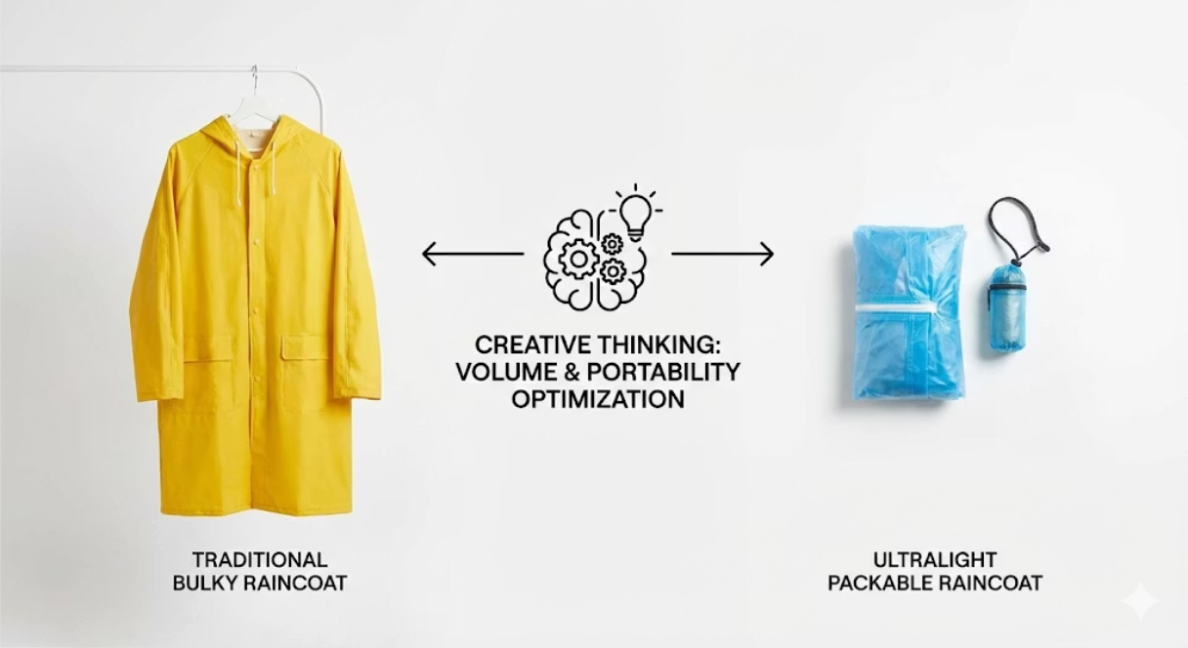
M
M
odify
口訣:放大縮小變漂亮
Modify
修改/放大/縮小
修改/放大/縮小
巨大的黃色小鴨（放大）
折疊式輕便雨衣（縮小）
Notes:
老師： 「M 是 Modify。想像一下，如果有一顆跟教室一樣大的珍珠奶茶（放大），是不是很震撼？或者是能縮小到放進口袋的折疊水壺。變大變小，功能就完全不同了。」

Slide 9
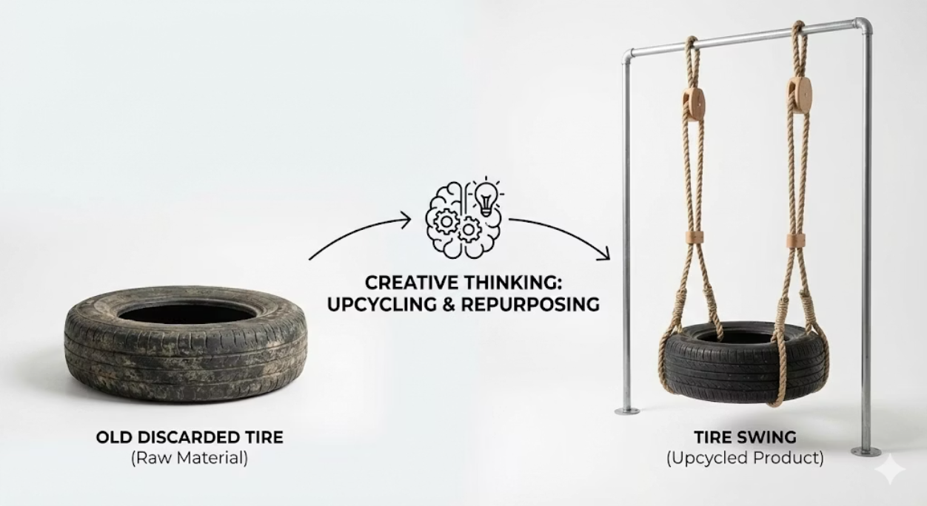
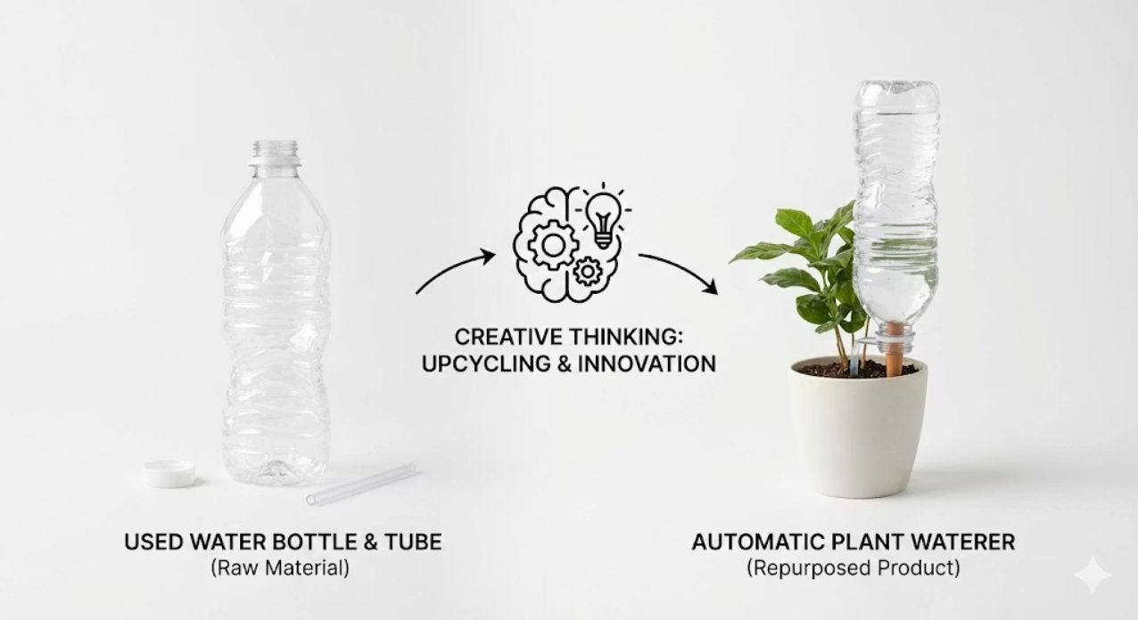


Ｐ
P
ut To other use
口訣:斜槓新身份
Put to other use
他用/其他用途
他用
舊輪胎變鞦韆
空寶特瓶變自動澆水器
Notes:
老師： 「P 是 Put to other use，白話文就是『不務正業』。舊輪胎除了滾，還能幹嘛？變鞦韆、變花盆。這是在考驗你們看東西的眼光，能不能看到它隱藏的身份。」

Slide 10
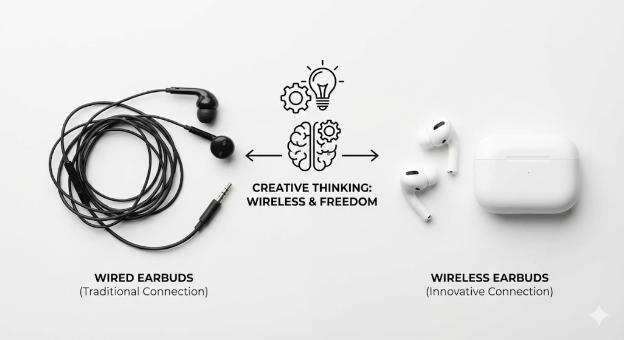
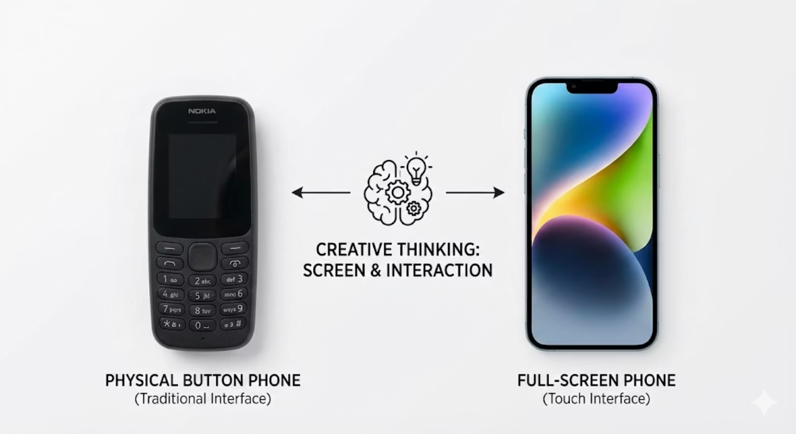
E
E
liminate
口訣:少即是多
消除 / 簡化
Eliminate
消除/簡化
有線耳機拿掉耳機線
手機拿掉實體按鍵
Notes:
老師： 「E 是 Eliminate，這是減法的藝術。為什麼 AirPods 這麼貴？因為它減掉了那條煩人的線。如果你的書包減掉了所有重量（變漂浮書包），你願意花多少錢買它？」

Slide 11
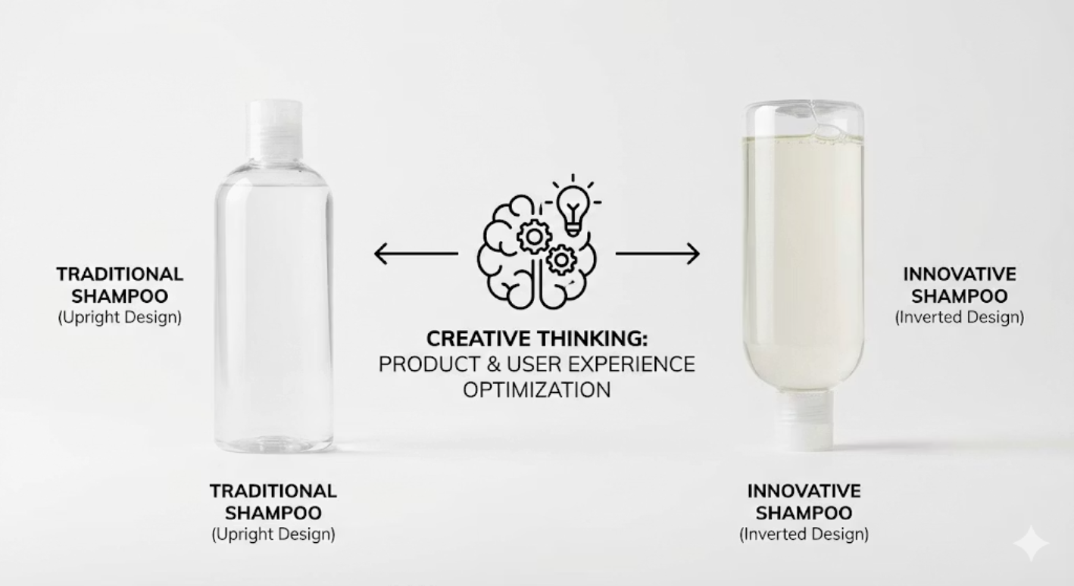
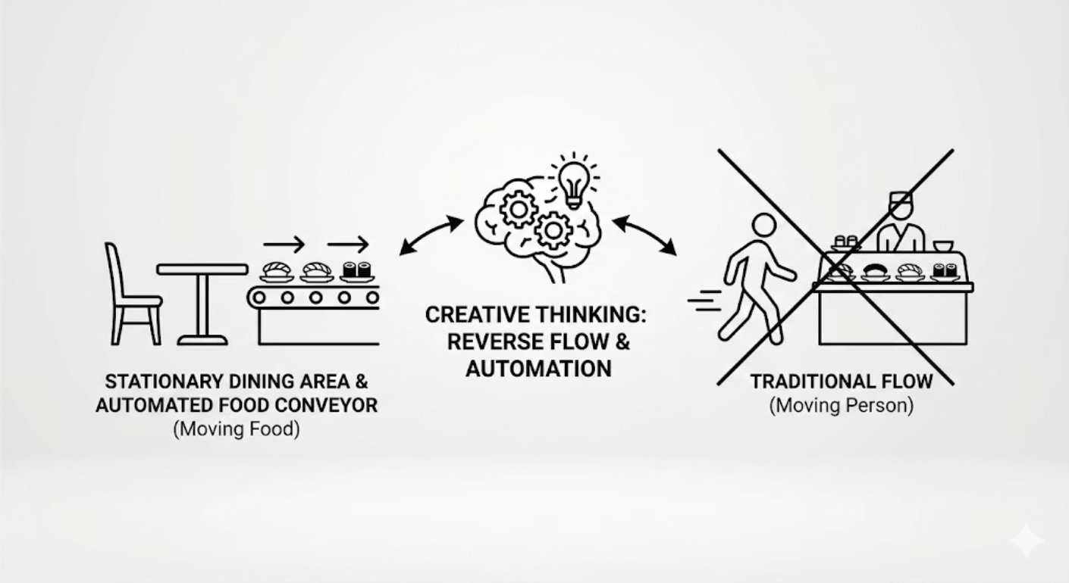
R
R
everse
口訣:倒過來看
反轉 / 重排
Reverse
反轉/重排
倒著放的洗髮精
人不動、食物動的迴轉壽司
Notes:
老師： 「最後一個是 R，Reverse。倒過來想！為什麼洗髮精一定要正著放？倒著放，快用完時才不用甩半天。迴轉壽司也是，人不動，食物動。如果老師不動，教室自己動呢？（學生笑）」

Slide 12

腦力激盪實戰
現在，讓我們將 SCAMPER 魔法應用到實際生活中，親身體驗創意的樂趣！
01
02
選擇一個日常物品
應用 SCAMPER 策略
針對所選物品，依序思考SCAMPER的可能
03
04
記錄所有點子
選出一個最佳點子
鼓勵發散性思考，不論多麼異想天開都
記錄下來
討論並選出一個最具創新性或實用性的想法，
準備向大家分享你的「發明」！

Slide 13

暖身挑戰：紙杯的 72 變
任務：計時 3 分鐘！
請發揮創意思考如何運用SCAMPER
策略，來改造一個空白紙杯！
S
C
取代 (Substitute)
結合 (Combine)
P
他用 (Put to other use)
Notes:
老師： 「現在換你們了！每組桌上有一個普通紙杯。計時 3 分鐘，請用 S、C、P 這三個字母，在學習單上寫下你的搞怪點子。越瘋狂越好，開始！」

Slide 14

創意點子牆分享

Slide 15
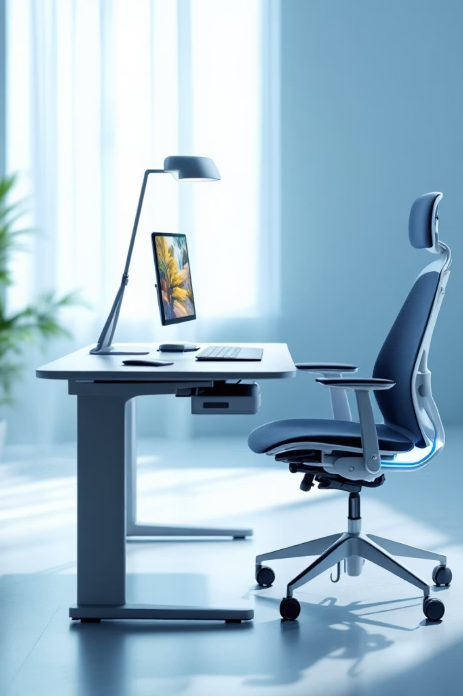
核心任務：2030 校園大改造
在 SCAMPER 魔法的啟發下，我們將挑戰一個關乎未來學習環境的重要任務：讓校園空間與時俱進，成為激發創意的搖籃。
任務：重新設計「智慧課桌椅」
現在，請各組發揮想像力，運用 SCAMPER 策略，為未來的學生打造一套更符合人體工學、功能多元且智慧化的課桌椅系統。
Notes:
老師： 「好，進入今天的重頭戲。身為國七生，你們每天最煩的是什麼？書包太重？桌子太硬？現在，你們是 2030 年的設計師，請選一個用品，運用至少 3 個 SCAMPER 字母進行大改造。記得，要畫出設計圖並標註你的『魔法字母』喔！」

Slide 16
任務規範
為了確保各組的創意發想能夠聚焦且具體，請遵循以下規範：
鎖定一個「痛點」（缺點）
運用至少 3 個 SCAMPER 字母
畫出草圖並標註字母
從現有的課桌椅或校園空間中，明確指出一個您認為需要改進的問題或挑戰。
請將您的創新點子繪製成草圖，並在草圖上標註您所運用的 SCAMPER 字母，解釋其應用方式。
在您的設計過程中，必須清晰地展現如何應用至少三個 SCAMPER 策略來解決這個痛點。
Notes:
老師： 「今天大家表現得太出色了！記住，SCAMPER 不是只有在課堂上有用。當你以後遇到困難、覺得沒靈感時，把這七個字母拿出來問一遍，你就會發現，通往解答的路其實有很多條。下課！」

Slide 17
小組工作時間
背景配樂：專注的旋律
20 分鐘
請各組把握時間，應用 SCAMPER 策略，完成「智慧課桌椅」的設計。
Notes:
老師： 「（背景播放輕快音樂）老師會在各組巡視，如果你們卡住了，就抽一張『字母卡』強迫思考。最後 10 分鐘，我們要來進行『創意拍賣會』，看看哪一組的發明最能騙走我的錢（虛擬幣）！」

Slide 18
創意拍賣會
準備好分享你們的獨家發明了嗎？
每組有 1 分鐘 的時間，向大家介紹你們的「智慧課桌椅」設計，並說明如何運用 SCAMPER 技巧 來解決所鎖定的痛點！

Slide 19

老師結語
SCAMPER 就像一把萬用鑰匙，
當你靈感枯竭時，
試著把每個字母帶入問題中，
問問看：「還能怎麼變？」
你會發現，創意就會應運而生！

